Slide 1
KIMIA DASAR 1A Prodi: informatika Topik: pengukuran dan perhitungan (2nd week)
Pengampu Matakuliah:
Dwindrata B. Aviantara, M.S.M.C
(aviantara@rocketmail.com)
© Gasal 2018

Slide 2

BESARAN DASAR
Merupakan besaran fisika yang bukan merupakan gabungan besaran fisika lainnya
No | Besaran Dasar | Satuan | Simbol Satuan
1 | Panjang | meter | m
2 | Massa | kilogram | kg
3 | Waktu | second | s
4 | Suhu | kelvin | K
5 | Jumlah zat | mole | mol
6 | Kuat arus | ampere | A
7 | Terik cahaya | candle | cd
8 | Sudut datar | radian | rad
9 | Sudut ruang | steradian | sr

Slide 3
BESARAN DASAR
Definisi 1 radian

Slide 4
BESARAN TURUNAN
Merupakan besaran fisika yang dapat dinyatakan sebagai gabungan dari sejumlah besaran dasar
Besaran Turunan | Satuan | Simbol Satuan
Volume | meter kubik | m³
Gaya | newton | N = kg m s⁻²
Tekanan | pascal | N m⁻² = kg m⁻¹ s⁻²
Kecepatan | meter per detik | m s⁻¹
Percepatan | meter per detik kuadrat | m s⁻²

Slide 5
SISTEM SATUAN
Besaran Dasar | Sistem Satuan
 | Metrik | CGS | British
Panjang | meter (m) | centimeter (cm) | feet (ft)
Massa | kilogram (kg) | gram (g) | lb (pound)
Waktu | second (s) | second (s) | second (s)
Suhu | kelvin (K) | kelvin (K) | kelvin (K)
Jumlah zat | mole (mol) | mole (mol) | mole (mol)
Kuat arus | ampere (A) | ampere (A) | ampere (A)
Terik cahaya | candle (cd) | candle (cd) | candle (cd)

Slide 6
FAKTOR KONVERSI
Faktor yang diperlukan jika melakukan perubahan sistem satuan
Contoh:
Tenaga 1 joule = 10⁷ erg = 0,24 calori
Panjang 1 inch = 2,54 centimeter
Volume 1 gallon = 3,786 liter (US) = 4,547 liter (British)
Massa 1 kilogram = 2,205 lb = 0,06852 slug
Gaya 1 newton = 10⁵ dyne
Sudut 1 radian = 57,3º = 3438’ = 2,063 x 10⁵’’

Slide 7
ANALISIS DIMENSI
Merupakan analisis untuk mengevaluasi keajegan (consistency) operasi matematik dari sejumlah besaran. Simbol dimensi:
Massa = M Panjang = L Waktu = T
Manakah berikut ini yang merupakan pasangan bersatuan ajeg:
joule (J) vs liter atmosfer (L atm)
watt (W) vs newton meter detik⁻¹ (N m s⁻¹)
gallon (gal) vs mole (mol)
pound (lb) vs slug (sl)

Slide 8
ANALISIS DIMENSI
Penjelasan 1
Joule merupakan satuan untuk tenaga (energi).
Tenaga merupakan hasil perkalian antara gaya (N) dengan jarak (m).
Menurut Newton gaya adalah hasil kali massa (kg) dengan percepatan (m s⁻²).
Jadi dimensi joule = N m = (kg m s⁻²)(m) = kg m² s⁻² = ML²T⁻²
Liter merupakan satuan volume (m³) sedangkan atmosfer merupakan satuan tekanan. Tekanan adalah gaya (N) per satuan luas (m²) sehingga
L atm = (m³)(kg m s⁻² / m²) = kg m² s⁻² = ML²T⁻²

Slide 9
NOTASI ILMIAH: PREFIX FACTOR
10^{x}
24 | 21 | 18 | 15 | 12 | 9 | 6 | 3 | 2 | 1 | -1 | -2 | -3 | -6 | -9 | -12 | -15 | -18 | -21 | -24
Y | Z | E | P | T | G | M | k | h | da | d | c | m | μ | n | p | f | a | z | y
Y = yotta (10²⁴) T = tera h = hecto (10²) m = milli f = femto
Z = zetta G = giga (10⁹) da = deca μ = micro (10⁻⁶) a = atto
E = exa M = mega d = deci (10⁻¹) n = nano (10⁻⁹) z = zepto
P = peta k = kilo c = centi p = pico y = yocto

Slide 10
KONVERSI ANTAR SATUAN
Soal
Sebuah cairan yang volumenya 20 mL memiliki massa 70 g. Hitung bobot jenis cairan tersebut dalam satuan sistem MKS.
Jawab
V = (20 mL)( )( )( ) = 2,0 x 10⁻⁵ m³
m = (70 g)( ) = 7,0 x 10⁻² kg
bobot jenis = = = 3500 kg m⁻³
1 L
1000 mL
1 dm³
1 L
1 m³
1000 dm³
1 kg
1000 g
m
V
7,0 x 10⁻² kg
2,0 x 10⁻⁵ m³

Slide 11
KONVERSI ANTAR SATUAN
Latihan
Nyatakan panjang 1 feet dalam satuan centimeter jika diberikan faktor konversi 1 feet = 12 in, dan 1 in = 2,54 cm
(Jawab: 30,48 cm)
Jika kelajuan cahaya dalam ruang hampa adalah 2,998 x 10¹⁰ cm s⁻¹ berapakah kelajuannya jika dinyatakan dalam satuan km/h?
(Jawab: 1,079 x 10⁹ km h⁻¹)
Sebuah roket mempunyai kapasitas bahan bakar sebesar 3.666.500 m³. Berapakah kapasitasnya bila dinyatakan dalam satuan liter?
(Jawab: 3,665 x 10⁹ L)

Slide 12
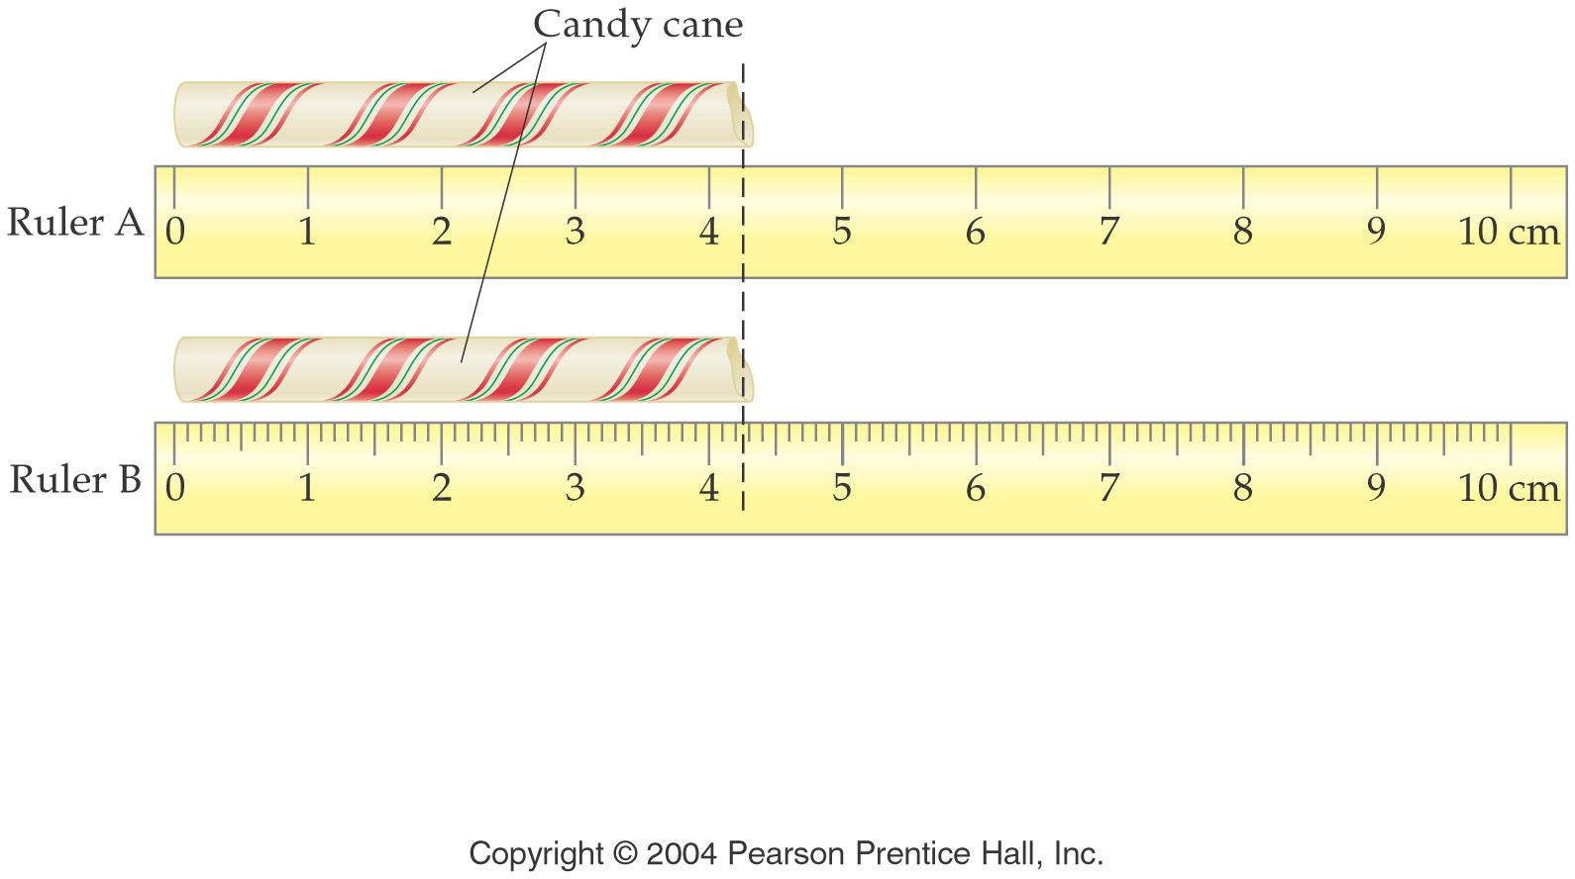
PENGUKURAN KETIDAKPASTIAN
PANJANG:
Penggaris A: 4.2 ± 0.1 cm; Penggaris B: 4.25 ± 0.05 cm.
Penggaris A memiliki ketidakpastian lebih besar daripada B.
Penggaris B memberikan hasil pengukuran lebih tepat.

Slide 13
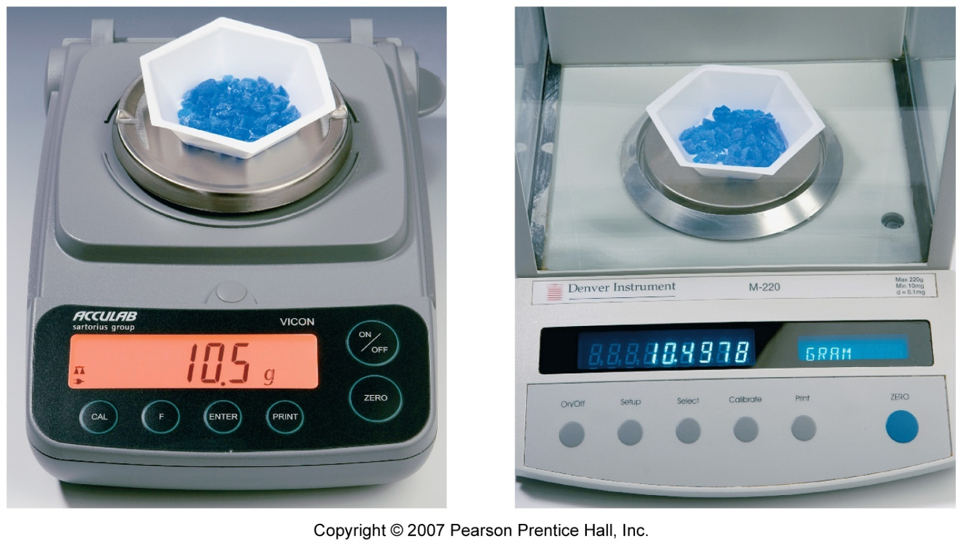
PENGUKURAN KETIDAKPASTIAN
MASSA
Reproducibility ± 0.1 g ± 0.0001 g
Precision rendah tinggi

Slide 14
PENGUKURAN KETIDAKPASTIAN
Ketepatan dan Ketelitian
Definisi:
Ketepatan (Precision)
=> Keserupaan data antar pengulangan pengukuran
Ketelitian (Accuracy)
=> Kesesuaian data pengukuran dengan nilai yang sebenarnya

Slide 15
TERMINOLOGI PENTING
Keterulangan dan Ketertiruan
Definisi:
Keterulangan (Repeatability)
=> Keserupaan data antar pengulangan pengukuran yang dilakukan oleh orang yang sama dengan alat yang sama
Ketertiruan (Reproducibility)
=> Keserupaan data hasil pengukuran yang dilakukan oleh orang atau dengan alat yang berbeda

Slide 16
PENGUKURAN KETIDAKPASTIAN
Mahasiswa A
True value
Mahasiswa B
Mahasiwa C
Mahasiwa D

Slide 17



PENGUKURAN KETIDAKPASTIAN
Tidak tepat dan tidak teliti
Tepat tetapi tidak teliti
Tepat DAN Teliti

Slide 18
ANGKA BENA (BILANGAN PENTING)
DATA
SKALA PENGUKURAN
Nominal
Ordinal
Selang
Nisbah
Farik (Discrete)
Malar (Continuous)

Slide 19
ANGKA BENA (BILANGAN PENTING)
Numerik
Malar
Konsep Angka Bena (Significant Figures)
Definisi:
Banyaknya angka yang diperlukan dalam menyatakan hasil-hasil pengukuran sedemikian sehingga ajeg terhadap ketepatan pengukuran

Slide 20
ANGKA BENA (BILANGAN PENTING)
Contoh angka penting:
12.345
5 angka penting
12.345 mikrometer
1,2345 sentimeter
0,12345 desimeter
0,012345 meter
5 angka penting

Slide 21
ANGKA BENA (BILANGAN PENTING)
Hati-hati dengan angka nol:
Angka nol sebelum atau setelah tanda desimal yang didahului dengan bilangan bukan nol adalah angka penting
Angka nol yang terletak di antara dua bilangan bukan nol adalah angka penting
Angka nol selain yang disebutkan di atas bukanlah angka penting
Contoh:
0,0936600
6 angka penting
-2
9,366 x 10
4 angka penting

Slide 22
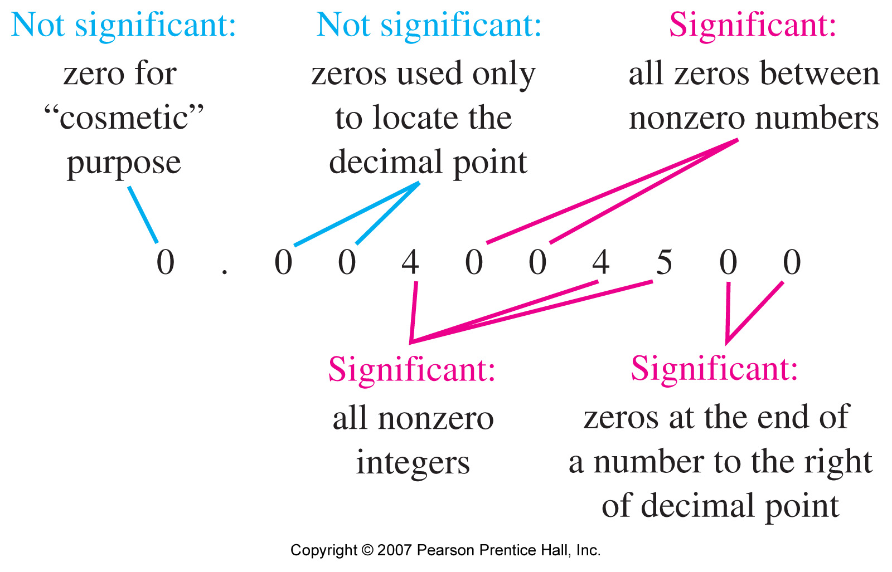
ANGKA BENA (BILANGAN PENTING)
?4
?1
?2
?3
?5

Slide 23
ANGKA BENA (BILANGAN PENTING)
Latihan
Tentukan jumlah angka penting bilangan berikut:
1,0070 m →
5 angka bena
17,10 kg →
4 angka bena
100.890 L →
5 angka bena
3,29 x 10³ s →
3 angka bena
0,0054 cm →
2 angka bena
3.200.000 →
2 angka bena

Slide 24
ANGKA BENA (BILANGAN PENTING)
Aturan pembulatan
Bila angka yang akan dibulatkan kurang dari 5 maka angka didepannya tetap tidak berubah
dibulatkan
142,23
142,2
Bila angka yang akan dibulatkan lebih dari 5 maka bilangan didepannya ditambahkan satu angka
dibulatkan
93,736
93,74

Slide 25
ANGKA BENA (BILANGAN PENTING)
Bila angka yang akan dibulatkan tepat sama dengan 5 maka: apabila bilangan yang mendahuluinya adalah gasal maka dinaikkan satu, bila genap maka tidak berubah
Contoh:
dibulatkan
2011,74
2011,735
dibulatkan
94,72
94,725

Slide 26
ANGKA BENA (BILANGAN PENTING)
Aturan Angka Penting dalam Operasi Perkalian dan Pembagian
Perlu memperhatikan bilangan kunci
∴ Yaitu bilangan dengan jumlah angka penting terkecil
∴ Bilangan dengan kesalahan nisbi terbesar
Contoh:
Bilangan kunci
42,68 x 891
=
546,57….
= 546
132,6 x 0,5247

Slide 27
ANGKA BENA (BILANGAN PENTING)
Latihan
Tentukan hasil operasi bilangan berikut:
Perhitungan
Hasil Calculator :
Jawab
3,24 m x 7,0 m
22,68 m²
23 m²
100,0 g ÷ 23,7 cm³
4,219409283 g/cm³
4,22 g/cm³
0,02 cm x 2,371 cm
0,04742 cm²
0,05 cm²
710 m ÷ 3,0 s
236,6666667 m/s
240 m/s
1818,2 lb x 3,23 ft
5872,786 lb·ft
5870 lb·ft
1,030 g ÷ 2,87 mL
2,9561 g/mL
2,96 g/mL

Slide 28
ANGKA BENA (BILANGAN PENTING)
Bagaimana dengan operasi Penjumlahan dan Pengurangan
Aturannya lebih
sederhana
Contoh:
3761,2
1,0063
47,31
0,0002
721,341
29,63
+
-
3809,5165
3809,5
691,711
691,71

Slide 29
ANGKA BENA (BILANGAN PENTING)
Latihan
Tentukan hasil operasi bilangan berikut:
Perhitungan
Hasil Calculator :
Jawab
3,24 m + 7,0 m
10,24 m
10,2 m
100,0 g – 23,73 g
76,27 g
76,3 g
0,02 cm + 2,371 cm
2,391 cm
2,39 cm
713,1 L – 3,872 L
709,228 L
709,2 L
1818,2 lb + 3,37 lb
1821,57 lb
1821,6 lb
2,030 mL – 1,870 mL
0,16 mL
0,160 mL

Slide 30
PENGOLAHAN DAN PENYAJIAN DATA
Persamaan statistika dasar:
Rataan ( ) dan galat baku (s)
di mana :
i = indeks data untuk pengamatan (x) ke-i
n = banyak data

Slide 31

PENGOLAHAN DAN PENYAJIAN DATA
Contoh:
Enam buah baterei diuji besar tegangannya dengan
menggunakan voltmeter yang hasilnya adalah (dalam satuan volt):
1,53 1,51 1,49 1,58 1,52 1,51
Maka rataan dan simpangan baku tegangan baterei yang diuji adalah:

Slide 32
PENGOLAHAN DAN PENYAJIAN DATA
Cara melaporkan data hasil pengamatan:
Di mana μ adalah nilai akhir dengan mempertimbangkan galat (error) akibat ketidakpastian (uncertainty)
Dengan menggunakan data sebelumnya maka ke enam hasil pengukuran dilaporkan sebagai:

Slide 33
PENGOLAHAN DAN PENYAJIAN DATA
Penolakan data pencilan (outlier):
Metode ( ) dan ( )
Metode 2s dan 3s (s = simpangan baku di luar data pencilan)
Jika data pencilan nilainya adalah ≥ atau ≥ atau ≥2s atau ≥3s terhadap nilai rataan data baik maka data tersebut ditolak dan tidak turut dilaporkan dalam hasil akhir perhitungan

Slide 34
PENGOLAHAN DAN PENYAJIAN DATA
Contoh:
Pertimbangkan apakah data 1,58 volt merupakan
data pencilan sehingga tidak perlu dilaporkan
1,53 1,51 1,49 1,58 1,52 1,51
Maka rataan simpangan dan simpangan baku tegangan baterei yang diuji adalah:

Slide 35
PENGOLAHAN DAN PENYAJIAN DATA
Hasil perhitungan menurut masing-masing metode:
Beda data pencilan dengan rataan data baik = 1,58V – 1,51V = 0,07V
Karena 0,07V > dari hasil perhitungan data baik maka disimpulkan 1,58V tidak diikutsertakan dalam pelaporan data (outlier)
< 0,07V

Slide 36
OPERASI MATEMATIK PERAMBATAN GALAT
Dalam operasi penjumlahan dan pengurangan:
Ragam hasil = ∑ Ragam setiap besaran
σ² = S₁² + S₂² + S₃² + … + S_{n}²
∴
Galat = σ = S₁² + S₂² + S₃² + … + S_{n}²
Dalam operasi perkalian dan pembagian:
(Ragam hasil)_{nisbi} = ∑ (Ragam setiap besaran)_{nisbi}
(σ²)_{nisbi} = (S₁²)_{nisbi} + (S₂²)_{nisbi} + … + (S_{n}²)_{nisbi}
∴
(Galat)_{nisbi} = (σ²)_{nisbi}

Slide 37
OPERASI MATEMATIK PERAMBATAN GALAT
Contoh:
(65,06 ± 0,07) + (16,13 ± 0,01) – (22,68 ± 0,02) = 58,51 (±?)
Jawab
Galat mutlak = [(0,07)² + (0,01)² + (0,02)²] ^{1/2}
= [(49 x 10⁻⁴) + (1 x 10⁻⁴) + (4 x 10⁻⁴)]^{1/2}
= [54 x 10⁻⁴]^{1/2}
= 7,3 x 10⁻² ≈ 0,07
∴ = 58,51 ± 0,07 █

Slide 38
OPERASI MATEMATIK PERAMBATAN GALAT
Contoh:
= 356,0 (±?)
Jawab
Galat nisbi = [( )² + ( )² + ( )²] ^{1/2}
= [(0,0015)² + (0,0017)² + (0,0013)²]^{1/2}
= [(2,2 x 10⁻⁶) + (2,9 x 10⁻⁶) + (1,7 x 10⁻⁷)]^{1/2}
= [6,8 x 10⁻⁶]^{1/2} = 2,6 x 10⁻³
Galat mutlak = (356,0)(2,6 x 10⁻³) = 0,93 ≈ 0,9
∴ = 356,0 ± 0,9 █
(13,67 ± 0,02) (120,4 ± 0,2)
4,623 ± 0,006
0,02
0,2
0,006
13,67
120,4
4,623

Slide 39
PENDUGAAN NILAI DATA
Garis regresi melewati 2 titik pengamatan (data)
Persamaan garis lurus:
y = a + bx ⇒ b = gradien dan a = intercept
y – y_{P} = b(x – x_{P})
b = (y_{B} – y_{A})/(x_{B} – x_{A})
a = y_{B} - [(y_{B} – y_{A})/(x_{B} – x_{A})]x_{B}
a = y_{A} - [(y_{B} – y_{A})/(x_{B} – x_{A})]x_{A}
y
y_{B}
B(x_{B},y_{B})
P(x_{P},y_{P})
y_{A}
A(x_{A},y_{A})
x
x_{A}
x_{B}

Slide 40
PENGOLAHAN DAN PENYAJIAN DATA
Contoh:
Sebuah kawat penghantar jika dialiri oleh arus 1,5 mA menghasilkan tegangan sebesar 4,8 mV. Sedangkan jika dialiri oleh arus 3,0 mA menghasilkan tegangan sebesar 9,3 mV. Berapakah kekuatan arus yang mengalir dalam kawat penghantar tersebut jika tegangan yang terukur adalah 7,2 mV?
Jawab
Misalkan persamaan yang menghubungkan antara arus dan tegangan adalah V = a + b*I, di mana a adalah intercept dan b adalah gradien persamaan garis (dalam hal ini b setara dengan hambatan (R) kawat penghantar). Maka gradien b nilainya adalah:
b = (9,3 mV – 4,8 mV)/(3,0 mA – 1,5 mA) = 3,0 ohm

Slide 41
PENGOLAHAN DAN PENYAJIAN DATA
Dengan demikian nilai intercept (a) adalah:
a = 4,8 mV – (3,0 ohm)(1,5 mA) = 4,8 mV – 4,5 mV = 0,3 mV ; atau
a = 9,3 mV – (3,0 ohm)(3,0 mA) = 9,3 mV – 9,0 mV = 0,3 mV
Sehingga persamaan garis yang menghubungkan tegangan dan arus adalah:
V = 0,3 mV + (3,0 ohm)*I
Oleh sebab itu jika hasil pengukuran menunjukkan nilai V = 7,2 mV maka kuat arus yang mengalir dalam kawat penghantar adalah:
I = (7,2 mV – 0,3 mV)/(3,0 ohm) = 2,3 mA

Slide 42
Stop here
END OF THIS LECTURE

Slide 43
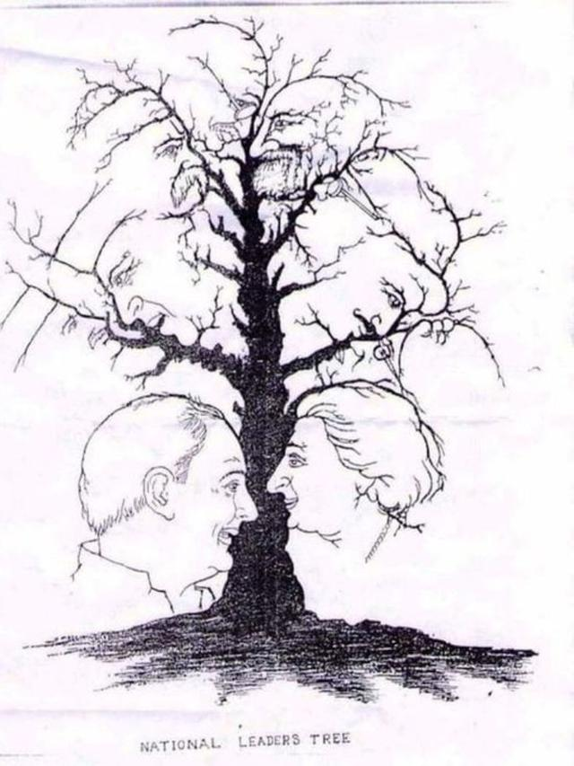
(2 - 4):
jika Anda hanya dapat melihat satu atau dua wajah yang tersembunyi, itu berarti Anda menderita gangguan ingatan.
(5 - 6):
Jika Anda hanya melihat beberapa wajah, Anda mungkin berisiko Alzheimer atau demensia.
(7 - 8):
Ingatan anda bagus, tapi tidak terlalu cemerlang. Tingkatkan kemampuan kognitif Anda.
( >9 ):
Anda memiliki kemampuan memori dan pengenalan wajah yang sangat baik.

Slide 44

WHAT PICTURE

Slide 45

WHAT PICTURE

